Slide 1
Samsung
Innovation
Campus
Vạn vật kết nối - IoT

Slide 2
Chương 4.
Raspberry Pi với Python
Vạn vật kết nối – IoT

Slide 3
Mô tả chương học
Mục tiêu của chương học
Thực hành lập trình cho mạch Raspberry Pi bằng Python thông qua dự án “Toy”.
Tìm hiểu các nội dung cơ bản về thao tác trên thiết bị IoT qua ngôn ngữ Python.
Nội dung chương học
Bài 1. Dự án Giám sát mức độ hoạt động của CPU
Bài 2. Dự án Kiểm soát dải giá trị đo của cảm biến
Bài 3. Dự án Trực quan hóa dữ liệu nhiệt độ

Slide 4
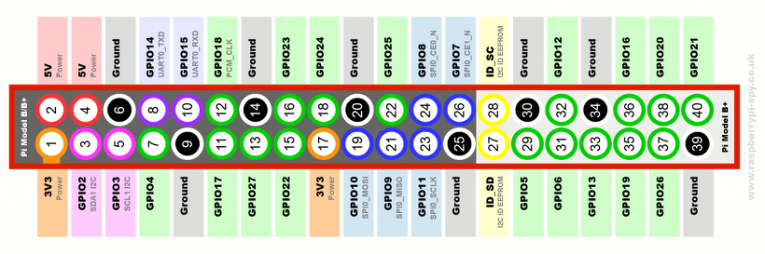
Mở đầu
Thứ tự đánh số các chân xuất – nhập tín hiệu (GPIO)
Nắm được thứ tự đánh số các chân GPIO trước khi bắt đầu với Dự án Toy
Trong chương học này, chúng ta sẽ thông qua Dự án Toy để thực hành sử dụng Python nhằm lập trình cho mạch Raspberry Pi.
Khởi tạo và quản lý thư mục có tên là Toy_project đặt tại đường dẫn /home/pi trên bộ nhớ Raspberry Pi để thực hiện và thao tác với dự án.
Source: www.raspberrypi-spy.co.uk
Notes:
Tham khảo về GPIO Header : https://www.raspberrypi-spy.co.uk/2012/06/simple-guide-to-the-rpi-gpio-header-and-pins/
GPIO Zero
- Một giao diện đơn giản cho các thiết bị GPIO với Raspberry Pi, được phát triển và duy trì bởi Ben Nuttall và Dave Jones. - URL tham khảo: https://gpiozero.readthedocs.io/en/stable/

Slide 5
Bài 1.
Dự án Giám sát mức độ hoạt động của CPU
1.1. Điều khiển LED
1.2. Giám sát mạch Raspberry Pi
1.3. File Text trong Python
1.4. Dự án Toy

Slide 6
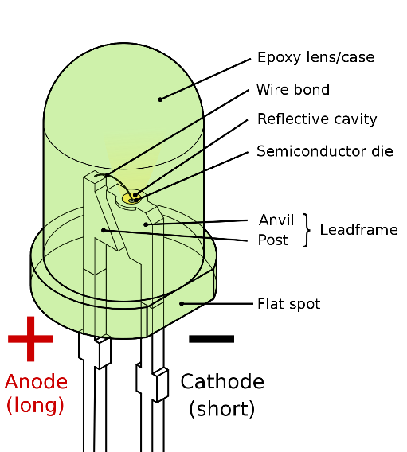
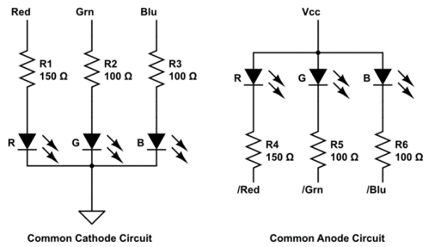
1.1. Điều khiển LED
Bài 01
LED
LED là gì?
Diode phát quang (light-emitting diode – LED) là linh kiện bán dẫn có thể phát quang khi cung cấp nguồn điện cho nó.
Đèn LED có nhiều ưu điểm khi so sánh với loại bóng sợi đốt, chẳng hạn như tiêu thụ lượng điện năng thấp hơn, tuổi thọ cao hơn, cải thiện độ bền vật lý, kích thước nhỏ hơn và chuyển đổi trạng thái bật-tắt nhanh hơn.
Tuy nhiên, đèn LED cũng có nhiều nhược điểm, chẳng hạn như các hạn chế điện tính đối với điện áp thấp và thường là nguồn điện 1 chiều - DC (không phải xoay chiều - AC), không có khả năng cung cấp ánh sáng ổn định từ nguồn điện xung DC hoặc nguồn AC, có nhiệt độ hoạt động tối đa và nhiệt độ lưu trữ thấp hơn.
Dòng điện chạy theo chiều từ Anode (cực dương) → Cathode (cực âm) như diode thông thường.
Các chân GPIO và bộ thư viện GPIO Zero trên Raspberry Pi được sử dụng để kết nối và điều khiển LED.
Hãy xem cách Điều khiển LED thông qua các ví dụ sử dụng thư viện GPIO Zero để có thể tự thực hiện hiệu quả.

Slide 7
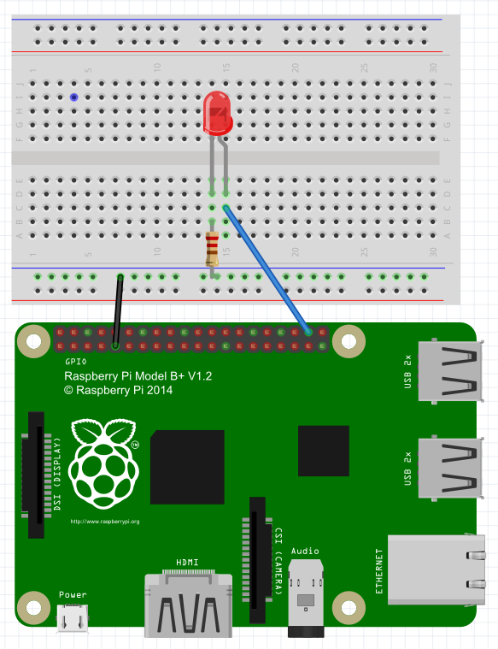
1.1. Điều khiển LED
Bài 01
Bật LED
Bật LED
Sơ đồ mạch
Raspberry Pi GPIO 20 – Cực dương của LED
Cực âm của LED –Điện trở
Điện trở - Hàng chân âm trên board cắm
Hàng chân âm trên board cắm – Cực nguồn âm trên Raspberry Pi
Sơ đồ mạch cho thấy tín hiệu từ GPIO truyền qua cực dương đến cực âm của LED, qua điện trở và cuối cùng đến nguồn âm (Ground - GND) của Raspberry Pi.
Sau khi chuẩn bị xong mạch điện, chuyển tiếp sang lập trình Python.

Slide 8
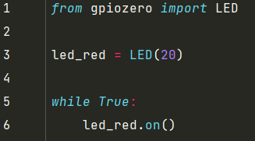
1.1. Điều khiển LED
Bài 01
Chương trình Python (led1.py)
dòng 1: nạp phần tử LED từ thư viện gpiozero.
dòng 3: Gán giá trị thứ tự chân GPIO được kết nối với đèn LED dưới dạng tham số.
dòng 5-6: vòng lặp while sẽ lặp vô hạn lệnh bật LED
Tham khảo thêm các ví dụ liên quan đến điều khiển LED bằng thư viện GPIO Zero tại website: https://gpiozero.readthedocs.io/en/stable/api_output.html
Thực thi led1.py
Thực thi chương trình led1.py trên Raspberry Pi.
$ python3 led1.py
Kiểm tra xem đèn LED có sáng không.
Notes:
Visit https://gpiozero.readthedocs.io/en/stable/api_output.html

Slide 9
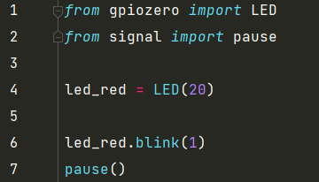
1.1. Điều khiển LED
Bài 01
Nháy LED
Chương trình Pythonv (led2.py)
Hãy làm cho đèn LED nhấp nháy theo một chu kỳ cụ thể.
Phương thức pause() của thư viện signal đưa tiến trình vào chế độ ngủ cho đến khi nhận được tín hiệu.
Vì tiến trình sẽ khởi động lại khi nhận một tín hiệu mới thông qua hàm pause, nên nó có thể được lặp lại bất cứ khi nào một tín hiệu mới xuất hiện trong blink mà không cần dùng vòng lặp while.
dòng 1: Nạp phần tử LED của thư viện gpiozero.
dòng 2: Nạp phần tử pause của thư viện signal.
dòng 4: Gán giá trị thứ tự chân GPIO được kết nối với đèn LED dưới dạng tham số.
dòng 6: Làm cho đèn LED nhấp nháy theo chu kỳ (Trong trường hợp này, bật trong 1 giây và tắt trong 1 giây).
dòng 7: Khởi động lại tiến trình khi nhận được tín hiệu mới.

Slide 10
1.1. Điều khiển LED
Bài 01
Thực thi led2.py
Thực thi led2.py trên Raspberry Pi.
$ python3 led2.py
Thay đổi tham số trong phương thức blink và kiểm tra xem chu kỳ nhấp nháy có được thay đổi tương ứng không.
Khi sử dụng cú pháp blink(on_time = 3, off_time = 1), LED được cài đặt để bật trong 3 giây và tắt trong 1 giây.

Slide 11
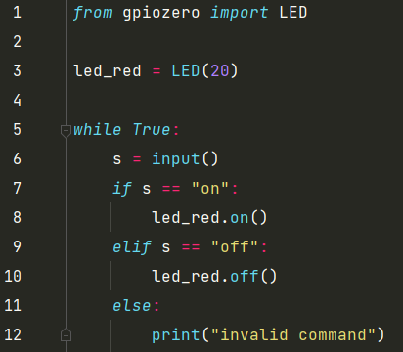
1.1. Điều khiển LED
Bài 01
Điều khiển LED bằng chuỗi nhập từ bàn phím
Chương trình Python (led3.py)
Điều khiển đèn LED bằng cách nhập một chuỗi vào cửa sổ Terminal.
dòng 1: Nạp phần tử LED từ thư viện gpiozero.
dòng 3: Gán giá trị thứ tự chân GPIO được kết nối với đèn LED dưới dạng tham số.
dòng 6: Chờ tới khi có chuỗi được người dùng nhập vào.
dòng 7-10: Nếu chuỗi đầu vào là ”on" hoặc ”off", đèn LED được điều khiển theo lệnh tương ứng.
dòng 11-12: Nếu chuỗi đầu được nhập không phải là ”on" hoặc ”off", hãy in ra thông báo " invalid command" cho biết rằng lệnh không phù hợp.

Slide 12
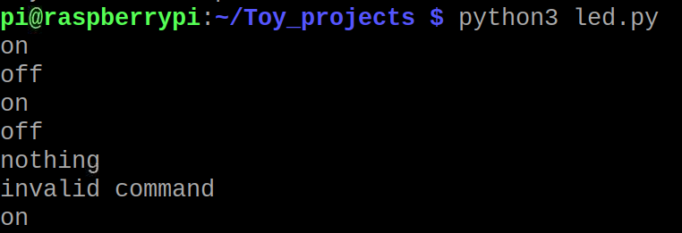
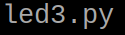
1.1. Điều khiển LED
Bài 01
Thực thi led3.py
Thực thi led3.py trên Raspberry Pi.
$ python3 led3.py
Kiểm tra các thông báo và trạng thái của LED khi nhập vào chuỗi on, off hoặc chuỗi khác.
LED on
LED off
LED on
LED off
message

Slide 13
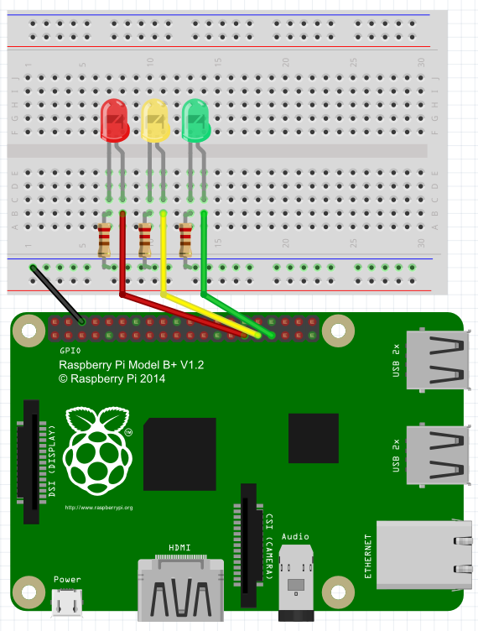
1.1. Điều khiển LED
Bài 01
Điều khiển LED
Điều khiển LED
Sơ đồ mạch
Raspberry Pi GPIO 5 – Cực dương của LED đỏ
Raspberry Pi GPIO 6 – Cực dương của LED vàng
Raspberry Pi GPIO 13 – Cực dương của LED xanh
Cực âm của LED đỏ – Điện trở
Cực âm của LED vàng – Điện trở
Cực âm của LED xanh – Điện trở
Điện trở - Hàng chân âm của breadboard
Hàng chân âm của breadboard – Chân nguồn âm trên Raspberry Pi
Sau khi chuẩn bị xong mạch điện, chuyển tiếp sang lập trình Python.

Slide 14
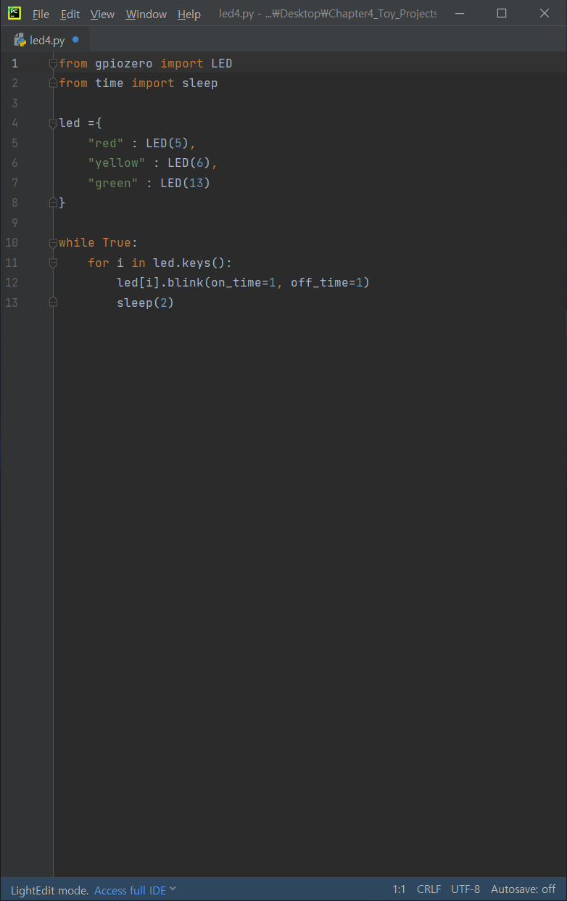
1.1. Điều khiển LED
Bài 01
Chương trình Python (led4.py)
dòng 1: Nạp phần tử LED từ thư viện gpiozero.
dòng 2: Nạp phần tử sleep từ thư viện time để đặt thời gian chờ.
dòng 4-7: Gán giá trị thứ tự chân GPIO kết nối với mỗi LED dưới dạng tham số. Liên kết các đối tượng LED tới các khóa của từ điển và đặt kiểu giá trị cho chúng.
dòng 11-13: Phương thức blink sẽ bật đèn LED trong 1 giây và sau đó tắt trong 1 giây. Nó chạy tuần tự cho từng LED. Chu kỳ chờ được đặt thành 2 giây để đèn LED tiếp theo đợi cho đến khi chu kỳ của đèn LED trước đó kết thúc hoàn toàn.
Thực thi led4.py
Thực thi led4.py trên Raspberry Pi.
$ python3 led4.py
Bạn có thể quan sát đèn LED nhấp nháy trong khi điều chỉnh các tham số on_time, off_time và sleep.
Notes:
In led4.py, Dictionary data structure was used to easily access multiple variables assigned LEDs. (line 4-7)
We can access to LEDs like led[“red”]

Slide 15
Bài 1.
Dự án Giám sát mức độ hoạt động của CPU
1.1. Điều khiển LED
1.2. Giám sát mạch Raspberry Pi
1.3. File Text trong Python
1.4. Dự án Toy

Slide 16
1.2. Giám sát mạch Raspberry Pi
Bài 01
psutil
Thư viện psutil
psutil (python system and process utilities) là một thư viện đa nền tảng để truy xuất thông tin về các tiến trình đang chạy và sử dụng hệ thống (CPU, bộ nhớ, ổ đĩa, mạng, cảm biến) trong Python.
Nó chủ yếu được dùng để giám sát hệ thống, lập hồ sơ, giới hạn tài nguyên của mỗi tiến trình và quản lý các tiến trình đang chạy.
Tham khảo các hàm hệ thống sử dụng thư viện psutil tại:
https://psutil.readthedocs.io/en/latest/#system-related-functions

Slide 17
1.2. Giám sát mạch Raspberry Pi
Bài 01
Các hàm hệ thống trong psutil
CPU
cpu_percent()
Trả về một giá trị số nguyên thể hiện việc sử dụng CPU của toàn hệ thống hiện tại dưới dạng %.
Để ngắn gọn, chỉ cần đặt tham số “interval” là 1.
cpu_count()
Trả về giá trị cho biết số lượng “logical CPUs” có trong hệ thống (giống như os.cpu_count trong Python 3.4) hoặc None nếu không xác định được.
“logical CPUs” là giá trị được tính bằng số lỗi (core) CPU vật lý nhân với số luồng có thể chạy trên mỗi lõi (còn được gọi là Hyper Threading).
Notes:
cpu_percent()
Trả về một giá trị số nguyên thể hiện việc sử dụng CPU của toàn hệ thống hiện tại dưới dạng phần trăm. Khi interval > 0.0 so sánh với thời gian CPU hệ thống trôi qua trước và sau khoảng thời gian (chặn). Khi khoảng thời gian là 0.0 hoặc Không có so sánh thời gian CPU hệ thống đã trôi qua kể từ lần nhập cuộc gọi cuối cùng hoặc mô-đun, hãy quay lại ngay lập tức. Điều đó có nghĩa là lần đầu tiên điều này được gọi là nó sẽ trả về một giá trị 0.0 vô nghĩa mà bạn phải bỏ qua. Trong trường hợp này, bạn nên chính xác rằng chức năng này được gọi với ít nhất 0,1 giây giữa các cuộc gọi. Khi percpu là True trả về một danh sách các float đại diện cho việc sử dụng dưới dạng phần trăm cho mỗi CPU. Phần tử đầu tiên của danh sách đề cập đến CPU đầu tiên, phần tử thứ hai đến CPU thứ hai, v.v. Thứ tự của danh sách nhất quán giữa các cuộc gọi.
cpu_count()
Trả về số lượng CPU logic trong hệ thống (giống như os.cpu_count trong Python 3.4) hoặc Không có nếu chưa được xác định. "CPU logic" có nghĩa là số lượng lõi vật lý nhân với số luồng có thể chạy trên mỗi lõi (điều này được gọi là Hyper Threading). Nếu logic là Sai trả về số lượng lõi vật lý chỉ, hoặc Không có nếu không xác định. Trên OpenBSD và NetBSD psutil.cpu_count(logical=False) luôn trả về None.

Slide 18
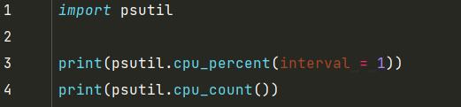
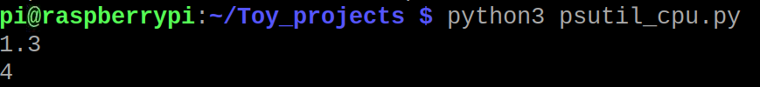
1.2. Giám sát mạch Raspberry Pi
Bài 01
CPU
Viết chương trình psutil_cpu.py để kiểm tra các hàm CPU của psutil.
dòng 1: Nạp thư viên psutil.
dòng 3: Kiểm tra % CPU được sử dụng bằng phương thức cpu_percent() thuộc thư viện psutil.
dòng 4: Kiểm tra số lượng lõi CPU vật lý bằng phương thức cpu_count() thuộc thư viện psutil.
Thực thi psutil_cpu.py.
$ python3 psutil_cpu.py

Slide 19
1.2. Giám sát mạch Raspberry Pi
Bài 01
Ổ đĩa (disk)
disk_partitions()
Trả về tất cả các phân vùng trên ổ đĩa theo danh sách các tuple được định danh bao gồm kiểu device, mount point, và filesystem.Chức năng này tương tự như lệnh "df" trên UNIX.
disk_usage()
Trả về số liệu thống kê dung lượng ổ đĩa với mỗi phân vùng theo đường dẫn được gọi tới dưới dạng tuple được định danh. Bao gồm tổng dung lượng tính bằng byte, dung lượng đã sử dụng, dung lượng trống và tỷ lệ phần trăm đã sử dụng.
OSError được báo nếu đường dẫn không tồn tại.
Notes:
disk_partitions()
Nếu tất cả các tham số là False, nó chỉ cố gắng phân biệt và trả về các thiết bị vật lý (ví dụ: đĩa cứng, ổ đĩa cd-rom, khóa USB) và bỏ qua tất cả các tham số khác (ví dụ: giả, bộ nhớ, trùng lặp, hệ thống tệp không thể truy cập được). Lưu ý rằng điều này có thể không hoàn toàn đáng tin cậy trên tất cả các hệ thống (ví dụ: trên BSD, tham số này bị bỏ qua).
disk_usage()
UNIX thường dành 5% tổng dung lượng đĩa cho người dùng gốc. tổng số và các trường đã sử dụng trên UNIX đề cập đến tổng số tổng thể và không gian đã sử dụng, trong khi miễn phí đại diện cho không gian có sẵn cho người dùng và phần trăm đại diện cho việc sử dụng của người dùng. Đó là lý do tại sao phần trăm giá trị có thể trông lớn hơn 5% so với những gì bạn mong đợi. Cũng lưu ý rằng cả 4 giá trị đều khớp với tiện ích cmdline "df".

Slide 20
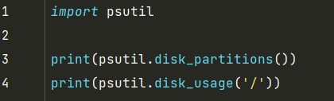
1.2. Giám sát mạch Raspberry Pi
Bài 01
Ổ đĩa
Viết chương trình psutil_disk.py để kiểm tra các hàm liên quan đến ổ đĩa trong thư viện psutil.
dòng 1: Nạp thư viện psutil.
dòng 2: Sử dụng phương thức disk_partitions() trong thư viện psutil để kiểm tra toàn bộ các phân vùng ổ đĩa được gắn vào hệ thống; bao gồm các kiểu: device, mount point, and filesystem.
dòng 4: Sử dụng phương thức disk_usage() trong thư viện psutil để kiểm tra thống kê sử dụng ổ đĩa bao gồm tổng dung lượng tính bằng byte, dung lượng đã sử dụng, dung lượng trống và tỷ lệ phần trăm đã sử dụng.
Thực thi psutil_disk.py.
$ python3 psutil_disk.py

Slide 21
Bài 1.
Dự án Giám sát mức độ hoạt động của CPU
1.1. Điều khiển LED
1.2. Giám sát mạch Raspberry Pi
1.3. File Text trong Python
1.4. Dự án Toy

Slide 22
1.3. File Text trong Python
Bài 01
File Text trong Python
Tạo file Text
Bạn có thể mở một tệp bằng phương thức open().
Có 2 tham số của phương thức open() là path và mode. Tham số path nhập vào đường dẫn của tệp cần mở, và tham số mode được thiết lập theo ba chế độ khác nhau tuỳ theo mục đích sử dụng.
Path: có thể được sử dụng bất kể đường dẫn tuyệt đối hay tương đối. Nếu tệp không tồn tại, nó sẽ tự động tạo mới một tệp.
r (read mode): chỉ đọc.
w (write mode): chỉ ghi, xóa nội dung hiện có và ghi đè lên nội dung mới.
a (append mode): thêm nội dung mới vào cuối nội dung của tệp hiện có.
Sau khi kết thúc chỉnh sửa, nên đóng tệp đang mở bằng phương thức close(). Có thể bỏ qua thao tác này, nhưng một lỗi xảy ra nếu bạn cố gắng sử dụng lại một tệp đã mở ở chế độ ghi mà không đóng nó.
Notes:
Tham khảo về File Text trong Python : https://www.perforce.com/resources/vcs/git-overview-git-development

Slide 23
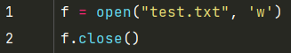
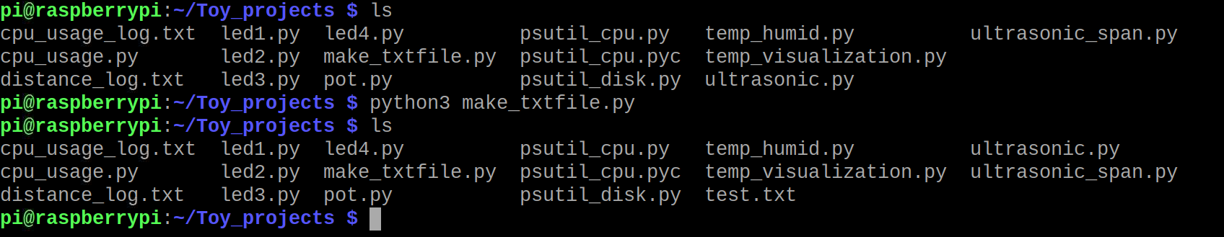
1.3. File Text trong Python
Bài 01
Tạo file Text
Nhập chuỗi ~/Toy_projects/make_txtfile.py và thực thi câu lệnh.
Dòng 1: với việc chỉ viết tên file, câu lệnh có mục đích tìm kiếm file test.txt ngay trong thư mục chứa file python để mở và viết (write).
Nếu file không tồn tại, một file test.txt mới sẽ được khởi tạo và mở.
line 2: Đóng file đang được mở.
Chạy file make_textfile.py trong Terminal và kiểm tra kết quả.
Có thể thấy rằng file test.txt mới đã được tạo.

Slide 24
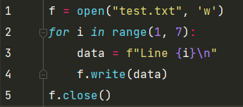
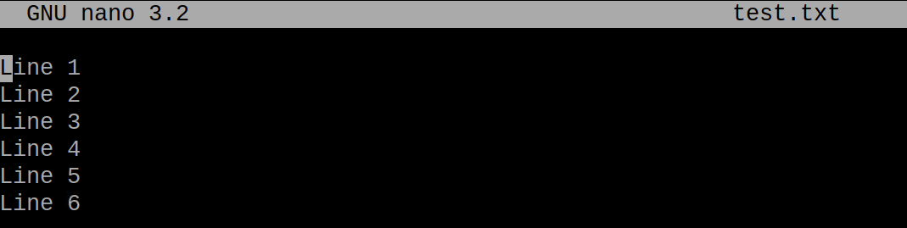
1.3. File Text trong Python
Bài 01
Ghi lên file text
Tạo file write_txtfile.py để mở và ghi nội dung lên file đó.
Dòng 1: Mở file test.txt ở chế độ ghi (write).
Dòng 2-4: vòng lặp để ghi nội dung mới (data) lên file đã mở (f.write(data))
Dòng 5: Đóng file đã mở sau khi hoàn thành các thao tác liên quan đến nó.
Chạy file write_textfile và kiểm tra nội dung.
Có thể quan sát thấy nội dung của file test.txt đã được ghi lên đúng như mong muốn.

Slide 25
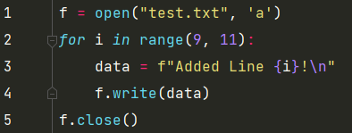
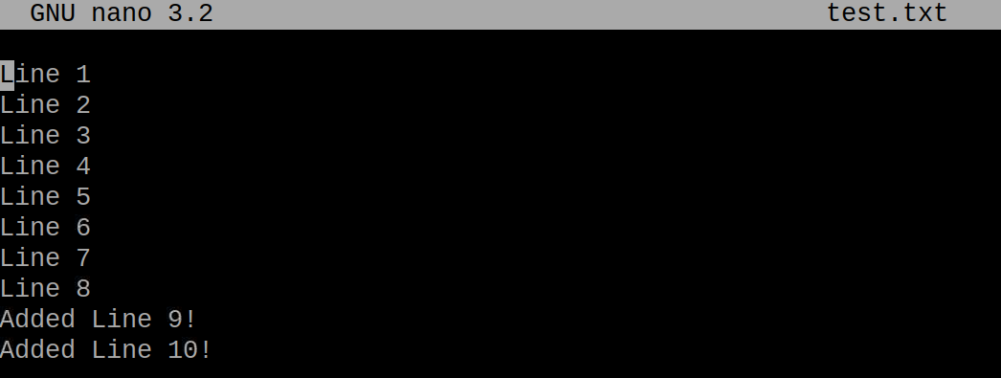
1.3. File Text trong Python
Bài 01
Ghép nối vào file text
Tạo file append_txtfile.py để ghép nối nội dung mới vào nội dung hiện có của file.
Dòng 1: Mở file test.txt ở chế độ ghép nối (append).
Dòng 2-4: một vòng lặp để ghi (f.write(data)) nội dung được ghép nói (data) vào file text
Dòng 5: Đóng file đã mở sau khi hoàn thành các thao tác liên quan đến nó.
Chạy file append_textfile đã tạo và kiểm tra nội dung.
Có thể quan sát thấy nội dung của file test.txt đã được ghi lên đúng như mong muốn.

Slide 26
1.3. File Text trong Python
Bài 01
Đọc File Text trong Python
Đọc file text
Tiếp theo, người học sẽ tìm hiểu và thực hành sử dụng các phương thức readline(), readlines() và read() để đọc một tập tin ngoại vi trong Python.
readline()
Đọc một dòng từ file ngoại vi và trả về dòng đó dưới dạng chuỗi. Nếu không còn hàng nào để đọc, nó sẽ trả về một chuỗi rỗng.
readlines()
Trả về một danh sách chứa tất cả các dòng trong file ngoại vi. Ví dụ: nó trả về một danh sách như ["dòng 1\n", ”dòng 2\n", ... , "đã thêm Dòng 10!\n”]
read()
Trả về toàn bộ nội dung tệp (dưới dạng chuỗi).

Slide 27
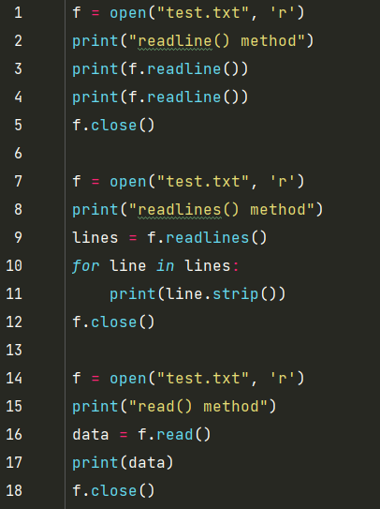
1.3. File Text trong Python
Bài 01
Tạo file read_txtfile.py và sử dụng các phương thức (method) khác nhau liên quan đến đọc file text.
Dòng 1-2: Mở file test.txt ở chế độ đọc và in ra thông báo "readline() method".
Dòng 3-4: Readline() trả về một dòng của file test.txt. Khi câu lệnh readline() đầu tiên được thực thi, “line 1\n” được trả về. Khi câu lệnh readline() thứ hai được thực thi, “line 2\n” được trả về. Hàm print trong Python in ra “line1\n\n” vì nó sẽ chèn một dòng mới sau khi đã in ra các tham số.
Dòng 5: Đóng file sau khi đọc xong.
Dòng 7-8: Mở file test.txt ở chế độ đọc và in ra thông báo "readlines() method".

Slide 28
1.3. File Text trong Python
Bài 01
Tạo file read_txtfile.py và sử dụng các phương thức (method) khác nhau liên quan đến đọc file text.
Dòng 9-11:Toàn bộ nội dung của f trong lines được lưu trữ trong từng danh sách tách biệt – line. Lines được tìm kiếm một cách tuần tự, và in ra từng phần nội dung (phân tách lines và in ra toàn bộ nội dung). Do đặc điểm của hàm print, chỉ lệnh \n bị xóa khỏi nội dung bằng cách sử dụng phương thức strip() để các dòng mới không bị chèn hai lần.
Dòng 12: Đòng file sau khi đọc xong.
Dòng 14-15: Mở file test.txt ở chế độ đọc và in ra thông báo "read() method".
Dòng 16-17: Lưu trữ một chuỗi chứa tất cả nội dung của f trong data và in ra nội dung.
Dòng 18: Đóng file sau khi đọc xong.

Slide 29
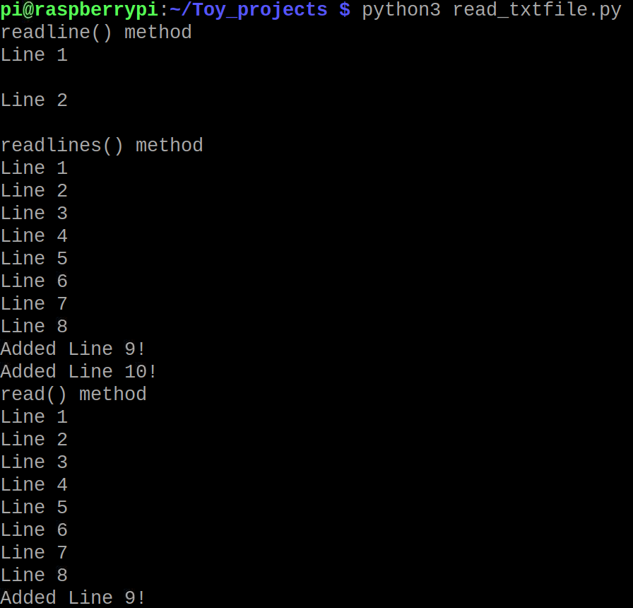
1.3. File Text trong Python
Bài 01
Kiểm tra kết quả chương trình
Chạy file read_textfile và kiểm tra nội dung.
Có thể thấy phần sử dụng readline() in ra có chứa hai kí tự \n.
Có thể thấy phần sử dụng readlines() in ra có chứa một kí tự \n nhờ vào strip().
Trong phần sử dụng read(), có thể thấy toàn bộ nội dung của file đều được in bằng một lệnh print().

Slide 30
Bài 1.
Dự án Giám sát mức độ hoạt động của CPU
1.1. Điều khiển LED
1.2. Giám sát mạch Raspberry Pi
1.3. File Text trong Python
1.4. Dự án Toy

Slide 31
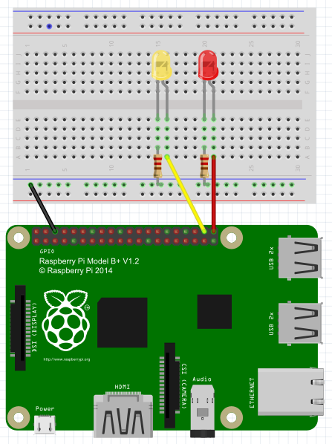
1.4. Dự án Toy
Bài 01
Ứng dụng giám sát hoạt động của CPU
Tổng quan về ứng dụng
Một ứng dụng giám sát việc sử dụng CPU, đặt cảnh báo khi mức sử dụng CPU vượt quá một tỷ lệ phần trăm nhất định và ghi lại mức sử dụng CPU dưới dạng tệp nhật ký (log).
Sơ đồ ghép mạch
Raspberry Pi GPIO 20 – Yellow LED Anode(+)
Raspberry Pi GPIO 21 – Red LED Anode(+)
Yellow LED Cathode(-) –Resistor
Red LED Cathode(-) –Resistor
Resistors - GNDs
GNDs – Raspberry Pi GND

Slide 32
1.4. Dự án Toy
Bài 01
Giám sát việc sử dụng CPU
Thư viện psutil
Bạn có thể sử dụng CPU bằng cách sử dụng thư viện psutil được cung cấp theo mặc định trong Raspberry Pi.
Phương thức cpu_percent() của psutil trả về mức sử dụng CPU.
Khi percpu được đặt thành True làm tham số của cpu_percent(), mức sử dụng CPU được trả về dưới dạng phần trăm.
Thay vì mức sử dụng của từng CPU, chúng tôi tính toán trung bình mức sử dụng của tất cả các CPU để tìm ra tổng mức sử dụng CPU.
Reture type của cpu_percent() nhận ra một danh sách chứa việc sử dụng tất cả các CPU và tính toán trung bình.

Slide 33
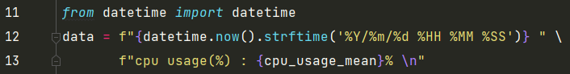
1.4. Dự án Toy
Bài 01
Lưu nhật ký với Datetime
Lưu nhật ký ngày giờ với Datetime
Datetime được sử dụng để ghi lại mức sử dụng CPU đo được dưới dạng nhật ký.
datetime.now() là một phương thức trả về thời gian hiện tại. Trong trường hợp này, nó trả về một đối tượng datetime thay vì một chuỗi.
Phương thức strftime() trả về một đối tượng datetime ở định dạng đã xác định.
%Y: năm, %m: tháng, %d: ngày
%H: giờ, %M: phút, %s : giây
Với các phương thức này, chúng tôi thêm thông tin thời gian ở định dạng mong muốn vào tệp nhật ký.

Slide 34
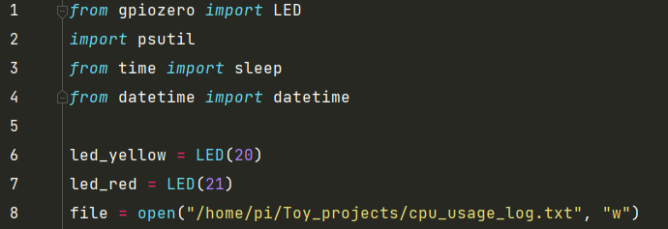
1.4. Dự án Toy
Bài 01
Đoạn mã Python để giám sát CPU
~/Toy_projects/cpu_usage.py(1)
Tạo tập lệnh ~/Toy_projects/cpu_usage.py.
dòng 1: Nhập thư viện GPIO Zero và lớp LED . dòng 2: Nhập thư viện psutil để giám sát sử dụng CPU. dòng 3: Nhập thư viện time và lớp sleep cho thời gian chờ. dòng 4: Nhập datetime từ thư viện datetime để ghi thông tin thời gian. dòng 6-7: Gán số chân GPIO được kết nối với đèn LED làm tham số. dòng 8: Tạo tệp văn bản để lưu nhật ký ở chế độ ghi.

Slide 35
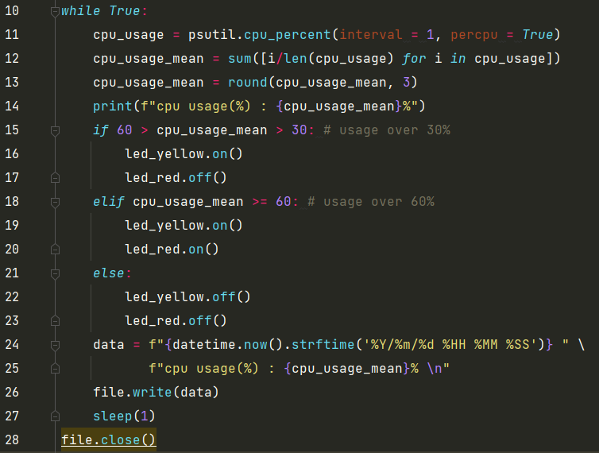
1.4. Dự án Toy
Bài 01
Đoạn mã Python để giám sát CPU
~/Toy_projects/cpu_usage.py(2)
Tạo tập lệnh ~/Toy_projects/cpu_usage.py.
dòng 11-13: Sử dụng phương thức cpu_percent() để xác định mức sử dụng CPU. Tính giá trị trung bình của mỗi lần sử dụng CPU và lưu trữ giá trị làm tròn theo cpu_usage_mean. dòng 14: In mức sử dụng CPU vào Terminal. dòng 15-17: Đèn LED màu vàng được bật khi sử dụng CPU là 30 ~ 60%. dòng 18-20: Cả vùng đèn LED màu vàng và đèn LED đỏ đều bật khi mức sử dụng CPU trên 60%. dòng 21-23: Nếu không, cả hai đèn LED đều bị tắt. dòng 24-27: Đặt dấu thời gian ở định dạng Năm / Tháng / Giờ ngày / Phút / Giây. Lưu dấu thời gian và mức sử dụng CPU trong dữ liệu, ghi dữ liệu vào tệp (ghi tệp nhật ký) và đợi thời gian chờ. dòng 28: Đóng tệp nhật ký sau khi hoàn thành thao tác tệp nhật ký.

Slide 36
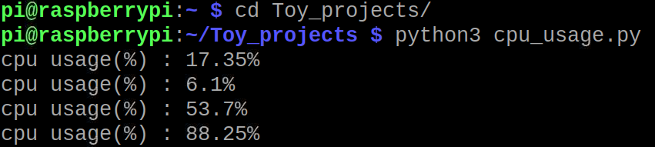
1.4. Dự án Toy
Bài 01
Kết quả của dự án giám sát CPU
Terminal
Thực thi tệp tập lệnh python.
$ python3 cpu_usage.py
Kiểm tra việc sử dụng CPU có được giám sát trong khi thực hiện các tác vụ khác nhau như truy cập Internet trên Raspberry Pi để quan sát xem việc sử dụng CPU có thay đổi tốt hay không. Kiểm tra xem ánh sáng LED có thay đổi theo mức sử dụng CPU được chỉ định cũng được thực hiện đúng cách không.

Slide 37
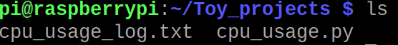
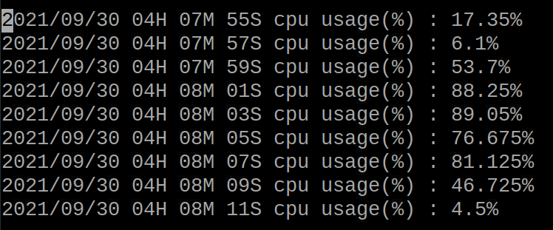
1.4. Dự án Toy
Bài 01
Kết quả của dự án giám sát CPU
File Log
Kiểm tra xem tệp log có được tạo thành công không.
$ ls
Kiểm tra nội dung của tệp log.

Slide 38
Bài 2.
Dự án Kiểm soát dải giá trị đo của cảm biến
2.1. Sử dụng chiết áp
2.2. Sử dụng cảm biến siêu âm
2.3. Dự án Toy

Slide 39
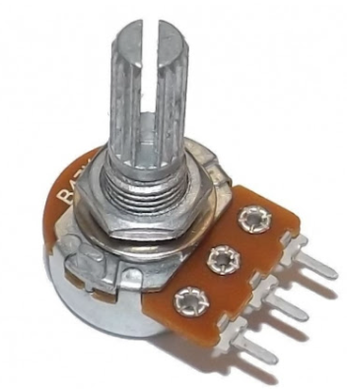
2.1. Sử dụng chiết áp
Bài 02
Chiết áp
Chiết áp (Điện trở ba cực)
Chiết áp là một điện trở ba cực có tiếp điểm trượt hoặc quay tạo thành một bộ chia điện áp có thể điều chỉnh.
Nếu chỉ có hai thiết bị đầu cuối được sử dụng, một đầu và cần gạt nước, nó hoạt động như một điện trở thay đổi hoặc bộ biến trở.
Dụng cụ đo được gọi là chiết áp về cơ bản là một bộ chia điện áp được sử dụng để đo điện thế (điện áp). Các thành phần được đặt tên bởi vì chúng là các triển khai của cùng một nguyên tắc. Chiết áp thường được sử dụng để điều khiển các thiết bị điện, chẳng hạn như điều khiển âm lượng trên thiết bị âm thanh. Chiết áp được vận hành bởi một cơ chế có thể được sử dụng làm đầu dò vị trí.

Slide 40
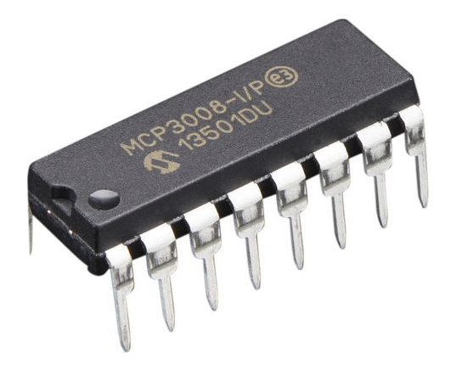
2.1. Sử dụng chiết áp
Bài 02
MCP3008
CP3008 (ADC, Bộ chuyển đổi tương tự - số)
Bộ chuyển đổi tương tự sang kỹ thuật số (ADC) 10-bit MCP3008 kết hợp hiệu suất cao và tiêu thụ điện năng thấp trong một gói nhỏ. Đó là lý tưởng cho các ứng dụng điều khiển nhúng. MCP3008 có kiến trúc thanh ghi xấp xỉ (SAR) liên tiếp và giao diện nối tiếp SPI tiêu chuẩn công nghiệp. Nó cho phép khả năng ADC 10-bit được thêm vào bất kỳ vi điều khiển PIC® nào. MCP3008 có 200k mẫu / giây, 8 kênh đầu vào, tiêu thụ điện năng thấp (chế độ chờ điển hình 5nA, hoạt động điển hình 425μA) và có sẵn trong các gói PDIP và SOIC 16 chân. Các ứng dụng cho MCP3008 bao gồm thu thập dữ liệu, thiết bị đo đạc và đo lường, bộ ghi dữ liệu đa kênh, PC công nghiệp, điều khiển động cơ, robot, tự động hóa công nghiệp, cảm biến thông minh, thiết bị cầm tay và thiết bị y tế gia đình.

Slide 41
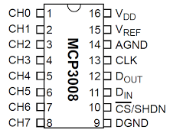
2.1. Sử dụng chiết áp
Bài 02
Mạch đọc giá trị của Chiết áp
Chân trên MCP3008
SCLK : Serial CLock
CE : Chip Enable (CS - Chip Selection)
MOSI : Master Out Slave In
MISO : Master In Slave Out
MOMI : Master Out Master In
CH0 – CH7 : Kênh nhận giá trị tương tự từ các nguồn khác nhau
CH0
CH1
CH2
CH3
CH4
CH5
CH6
CH7
1
2
3
4
5
6
7
8
16
15
14
13
12
11
10
9
V_{DD}
V_{REF}
AGND
CLK
D_{OUT}
D_{IN}
CS/SHD
DGND
MCP3008
MCP3008 Datasheet

Slide 42
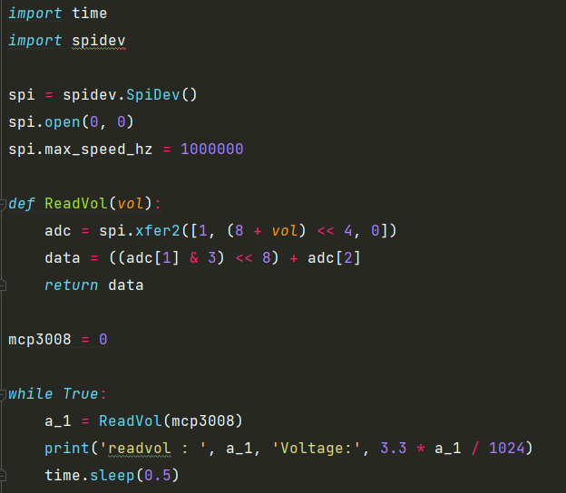
2.1. Sử dụng chiết áp
Bài 02
Chiết áp
Nhận giá trị của chiết áp
Sử dụng giao tiếp SPI, MCP3008, có thể nhận được giá trị tương tự của chiết áp như trong đoạn chương trình bên trái. Với GPIO Zero, bạn có thể lập trình hiệu quả hơn và dễ đọc hơn nhiều với cùng chức năng.

Slide 43
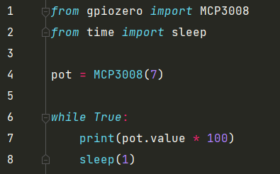
2.1. Sử dụng chiết áp
Bài 02
Đọc giá trị của chiết áp với GPIO Zero
Đây là một Tập lệnh Python (pot.py) đọc giá trị tương tự của chiết áp bằng cách sử dụng GPIO Zero và MCP3008. Đoạn mã dưới đây có hình thức đơn giản và dễ đọc hơn nhiều so với đoạn mã được nhập bằng giao tiếp SPI.
dòng 1: Nhập lớp MCP3008 từ thư viện gpiozero. dòng 2: Nhập sleep từ thư viện time để tạo thời gian chờ. dòng 4: Gán số kênh của MCP3008 được kết nối với chiết áp làm tham số. dòng 7-8: pot.value là giá trị đo được của chiết áp và quá trình đo được lặp lại một lần nữa sau thời gian chờ 1 giây sau lần đo trước.

Slide 44
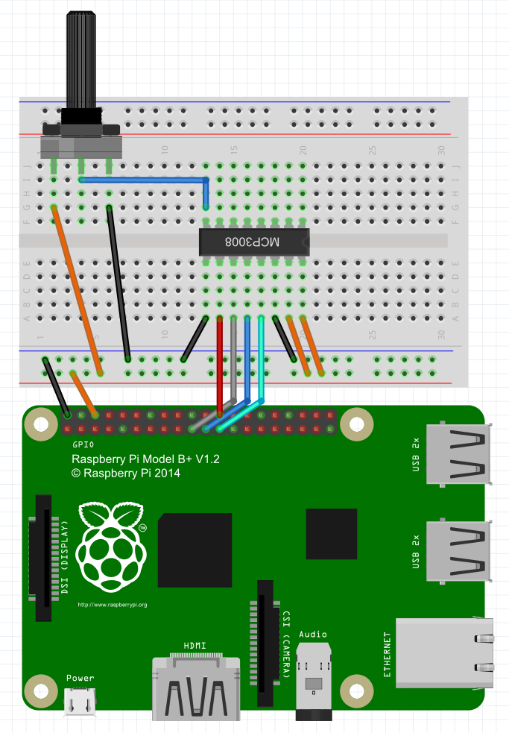
2.1. Sử dụng chiết áp
Bài 02
Mạch đọc giá trị của chiết áp
Đọc giá trị của chiết áp với GPIO Zero
Một ví dụ về việc đọc giá trị chiết áp và xuất giá trị qua terminal bằng MCP 3008 và GPIO Zero.
Sơ đồ mạch
VCC của chiết áp– VCCs
GND của chiết áp – GNDs
OUT của chiết áp – MCP3008 ch7
MCP3008 VDD & VREF – VCCs
MCP3008 AGND – GNDs
MCP3008 CLK - Raspberry Pi GPIO 11 (SCLK)
MCP3008 DOUT - Raspberry Pi GPIO 9 (MISO)
MCP3008 DIN - Raspberry Pi GPIO 10 (MOSI)
MCP3008 CS/SHDN - Raspberry Pi GPIO 8 (CE0)
MCP3008 DGND - GNDs
Raspberry Pi GND – GNDs

Slide 45
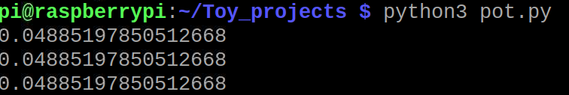
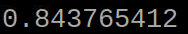

2.1. Sử dụng chiết áp
Bài 02
Giá trị đầu ra khi đo chiết áp
Terminal
Thực thi tệp tập lệnh python.
$ python3 pot.py
Trong khi điều chỉnh chiết áp, hãy kiểm tra xem giá trị có thay đổi bình thường và phép đo có được thực hiện hay không.

Slide 46
Bài 2.
Dự án Kiểm soát dải giá trị đo của cảm biến
2.1. Sử dụng chiết áp
2.2. Sử dụng cảm biến siêu âm
2.3. Dự án Toy

Slide 47
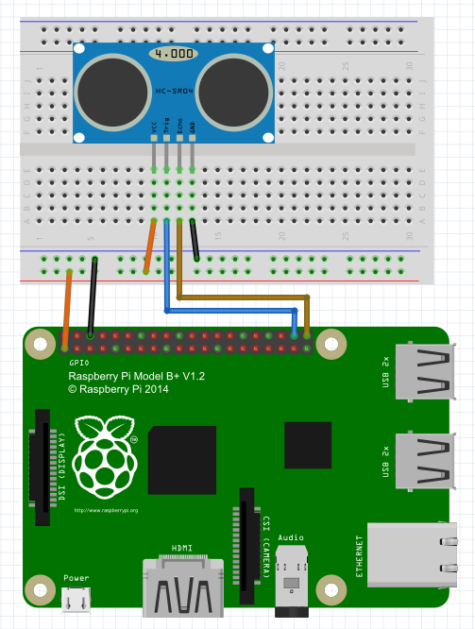
2.2. Sử dụng cảm biến siêu âm
Bài 02
Cảm biến siêu âm
Phương pháp đo khoảng cách bằng cảm biến siêu âm
Khoảng cách được tính bằng chênh lệch giữa thời gian sóng siêu âm được truyền đi và thời gian để nó chạm vào một vật thể và quay trở lại.
Echo - Trig
Không giống như chiết áp, giá trị này là giá trị số (digital), vì vậy không cần phải chuyển đổi thông qua MCP3008.
Sơ đồ mạch
HC-SR04 VCC – VCCs
HC-SR04 Echo - Raspberry Pi GPIO 21
HC-SR04 Trig - Raspberry Pi GPIO 20
HC-SR04 GND – GNDs
Raspberry Pi GND – GNDs
Notes:
Hiểu cách hoạt động của cảm biến siêu âm
Cảm biến siêu âm là một công cụ đo khoảng cách đến một vật thể bằng sóng âm thanh siêu âm. Một cảm biến siêu âm sử dụng một đầu dò để gửi và nhận các xung siêu âm chuyển tiếp trở lại thông tin về sự gần gũi của một đối tượng. Sóng âm thanh tần số cao phản xạ từ ranh giới để tạo ra các mẫu tiếng vang riêng biệt. Tài liệu tham khảo : https://www.maxbotix.com/articles/how-ultrasonic-sensors-work.htm

Slide 48
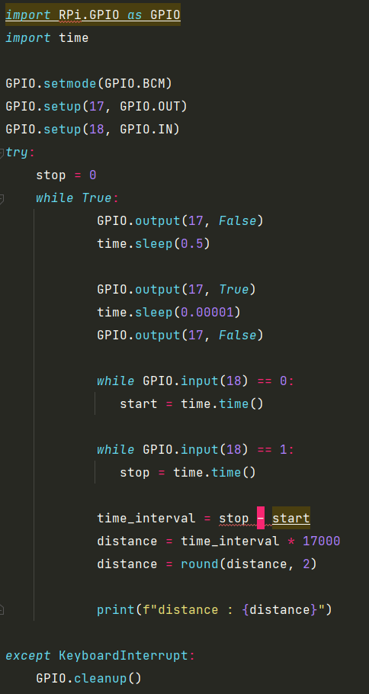
2.2. Sử dụng cảm biến siêu âm
Bài 02
Đọc giá trị của cảm biến siêu âm
Tập lệnh Python sử dụng hàm GPIO của Thư viện RPi.
Có thể thực hiện bằng cách sử dụng hàm GPIO của thư viện RPi như trình bày ở hình bên trái. Để giảm bớt sự dài dòng khi lập trình, có thể sử dụng thư viện GPIO Zero để cho hiệu quả và tính linh hoạt cao hơn.

Slide 49
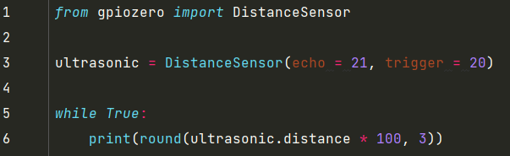
2.2. Sử dụng cảm biến siêu âm
Bài 02
ultrasonic.py
Có thể thực hiện bằng chức năng GPIO của Thư viện RPi.
dòng 1: Nhập lớp DistanceSensor (HC-SR04) từ thư viện gpiozero. dòng 3: Gán vị trí chân GPIO kết nối với chân echo và trigger của Cảm biến siêu âm làm tham số. dòng 6: Tính khoảng cách được đo bằng cảm biến siêu âm, thực hiện chia tỷ lệ * 100 và làm tròn thích hợp để có dạng kết quả đầu ra phù hợp hơn.

Slide 50
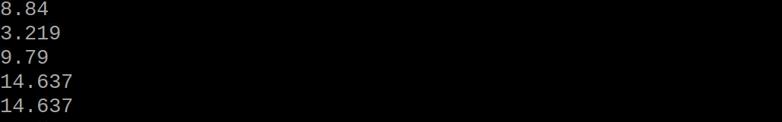
2.2. Sử dụng cảm biến siêu âm
Bài 02
Giá trị đầu ra của cảm biến siêu âm
Terminal
Thực thi tệp tập lệnh python.
$ python3 ultrasonic.py
Thay đổi khoảng cách giữa đối tượngđo và cảm biến siêu âm. Quan sát cửa sổ Terminal, bạn có thể thấy giá trị khoảng cách đo được của cảm biến được in ra khác nhau tùy thuộc vào khoảng cách.

Slide 51
Bài 2.
Dự án Kiểm soát dải giá trị đo của cảm biến
2.1. Sử dụng chiết áp
2.2. Sử dụng cảm biến siêu âm
2.3. Dự án Toy

Slide 52
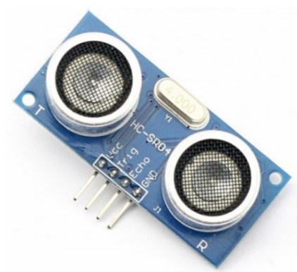
2.3. Dự án Toy
Bài 02
Dải giá trị đo của cảm biến siêu âm
Đo khoảng cách bằng cảm biến
Cảm biến siêu âm là cảm biến xác định khoảng cách từ nó đến đối tượng gần nhất bằng cách sử dụng các xung.
Trong tình huống bạn chỉ muốn đo gần hơn một khoảng cách nhất định, sử dụng chiết áp để thay đổi dải đo của Cảm biến siêu âm để có thể sửa khoảng cách tham chiếu ngay lập tức.
Trong dự án này, khoảng cách tham chiếu được thay đổi trong khi Cảm biến siêu âm đo khoảng cách theo giá trị của chiết áp.

Slide 53
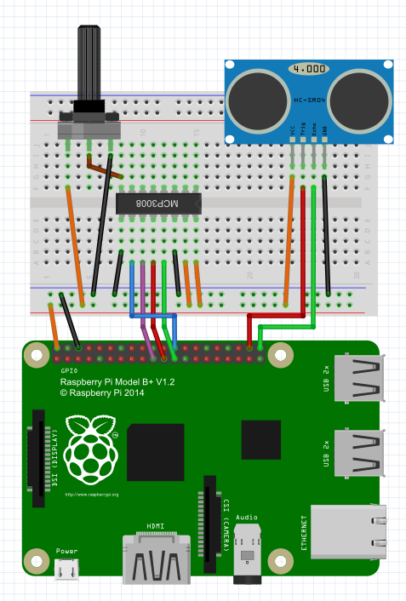
2.3. Dự án Toy
Bài 02
Điều chỉnh dải đo của cảm biến siêu âm
Tổng quan dự án
Một dự án đo khoảng cách bằng Cảm biến siêu âm nhưng chỉ ghi lại nhật ký khi khoảng cách nhỏ hơn nhịp được chỉ định bởi chiết áp được đo.
Sơ đồ mạch
HC-SR04 VCC – VCCs
HC-SR04 Echo - Raspberry Pi GPIO 21
HC-SR04 Trig - Raspberry Pi GPIO 20
HC-SR04 GND – GNDs
Potentiometer VCC– VCCs
Potentiometer GND – GNDs
Potentiometer OUT – MCP3008 ch7
MCP3008 VDD & VREF – VCCs
MCP3008 AGND – GNDs
MCP3008 CLK - Raspberry Pi GPIO 11 (SCLK)
MCP3008 DOUT - Raspberry Pi GPIO 9 (MISO)
MCP3008 DIN - Raspberry Pi GPIO 10 (MOSI)
MCP3008 CS/SHDN - Raspberry Pi GPIO 8 (CE0)
MCP3008 DGND - GNDs
Raspberry Pi GND – GNDs

Slide 54
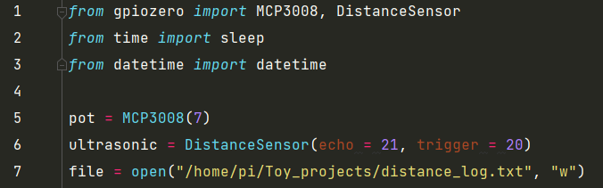
2.3. Dự án Toy
Bài 02
~/Toy_projects/ultrasonic_span.py (1)
Tạo tập lệnh ~/Toy_projects/ultrasonic_span.py.
dòng 1: Nhập thư viện GPIO Zero và nhập MCP3008 và DistanceSensor. dòng 2: Nhập thư viện thời gian và nhập giấc ngủ cho thời gian chờ đợi. dòng 3: Nhập datetime từ thư viện datetime để ghi dấu thời gian. dòng 5-6: Chỉ định số lượng chân GPIO được kết nối với MCP3008 và Cảm biến siêu âm làm tham số. dòng 7: Tạo tệp văn bản để lưu nhật ký ở chế độ ghi.

Slide 55
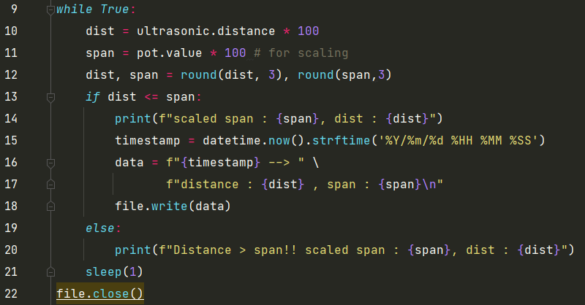
2.3. Dự án Toy
Bài 02
~/Toy_projects/ultrasonic_span.py (2)

Slide 56
2.3. Dự án Toy
Bài 02
~/Toy_projects/ultrasonic_span.py (2)
dòng 10-11: Chuyển đổi các phép đo của Ultrasonic và chiết áp cho mục đích của bạn. dòng 11: Trong trường hợp chiết áp, một giá trị từ 0 đến 1 được hiển thị. Vì khoảng cách cảm biến tối đa của cảm biến siêu âm của chúng tôi là 100, bạn chia tỷ lệ bằng cách nhân với 100 để phù hợp với phạm vi nhịp. dòng 12: Làm tròn giá trị một cách thích hợp để dễ nhìn hơn. dòng 13-14: In tin nhắn nếu khoảng cách nhỏ hơn span (phạm vi hợp lệ). dòng 15-17: Ghi khoảng cách và khoảng cách với dấu thời gian vào tệp nhật ký. dòng 19-20: Chỉ in thông báo ngoài phạm vi và không thêm vào tệp nhật ký nếu khoảng cách lớn hơn span (phạm vi không hợp lệ). dòng 21: Chờ 1 giây để có khoảng thời gian thực hiện thích hợp. dòng 22: Đóng sau khi ghi tệp nhật ký.

Slide 57
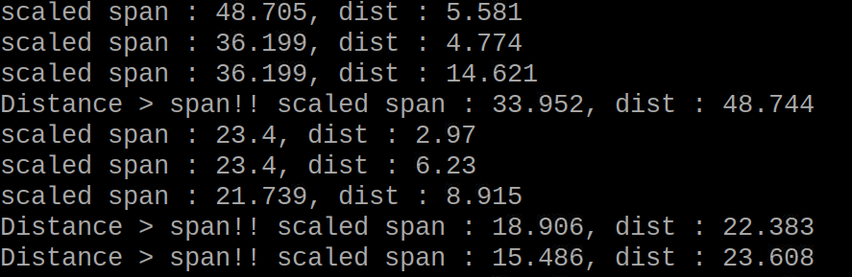
2.3. Dự án Toy
Bài 02
Điều chỉnh dải đo của cảm biến siêu âm
Terminal
Thực thi tệp tập lệnh python.
$ python3 ultrasonic_span.py
Bạn có thể điều khiển Chiết áp và Cảm biến siêu âm để thay đổi Khoảng cách và Khoảng cách. Bạn có thể kiểm tra các thay đổi trong các giá trị đo được trên thiết bị đầu cuối. Nếu Khoảng cách lớn hơn Span, bạn có thể thấy rằng giá trị đo được hiển thị cùng với thông báo "Span!".

Slide 58
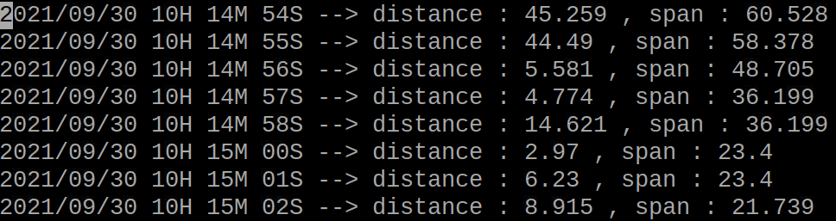
2.3. Dự án Toy
Bài 02
Tệp nhật ký
Kiểm tra xem tệp nhật ký có được tạo thành công không.
$ ls
Kiểm tra nội dung của tệp nhật ký.
Span < Distance : Không có giá trị nào được thêm vào tệp nhật ký
Span > Distance : Giá trị được thêm vào tệp nhật ký
There is no
“dist : 48.744, span : 33.952”

Slide 59
Bài 3.
Dự án Trực quan hóa dữ liệu nhiệt độ
3.1. Trực quan hóa dữ liệu 3.2. Dự án Toy

Slide 60
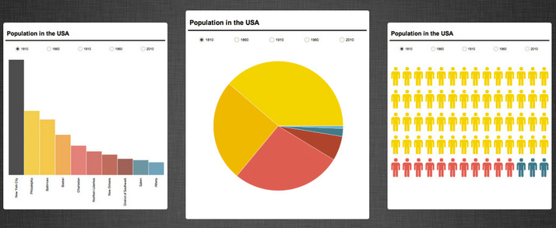
3.1. Trực quan hoá dữ liệu
Bài 03
Trực quan hoá
Nhận thông tin chuyên sâu từ dữ liệu đã được trực quan hóa
Trực quan hoá dữ liệu là Quá trình thể hiện trực quan và cung cấp kết quả phân tích dữ liệu một cách dễ hiểu.
Nhu cầu về Trực quan hoá dữ liệu tăng lên để mô tả trực quan nhiều thông tin và cung cấp thông tin cần thiết một cách hiệu quả và rõ ràng. Kỹ thuật trực quan hóa truyền thống chủ yếu là hiển thị thông tin thống kê về nhật ký hệ thống hoặc kết quả phân tích thực nghiệm trong đồ thị. Về mặt trực quan hóa dữ liệu lớn, có những hạn chế trong việc xem xét tất cả dữ liệu. Cùng với các yếu tố kỹ thuật của trực quan hóa, tầm quan trọng của các yếu tố phương pháp trực quan giúp tóm tắt dữ liệu và xem xét nó ngay lập tức tăng lên.
Chúng ta sẽ sử dụng thư viện cơ bản và phổ biến nhất matplotlib.
Ví dụ của Trực quan hoá dữ liệu

Slide 61
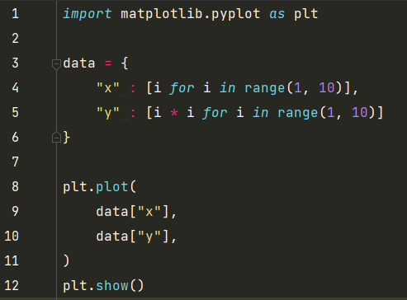
3.1. Trực quan hoá dữ liệu
Bài 03
Sử dụng matplotlib.pyplot
Vẽ biểu đồ đường đơn giản
Cấu trúc dữ liệu chủ yếu được sử dụng để trực quan hóa là DataFrame của gấu trúc. Đối với những người có thể không quen thuộc với cấu trúc của DataFrame, chúng ta sẽ sử dụng các loại dữ liệu cơ bản của Python để trực quan hóa.
Tạo một tệp plt_1.py để tạo một biểu đồ đường đơn giản bằng matplotlib.
dòng 1: Nhập thư viện matplotlib.pyplot và đặt tên là plt. dòng 3-4: Gán x và y của data một cách tương ứng.
x : [1, 2, 3, …, 8, 9]
y : [1, 4, 9, …, 64, 81]
dòng 8-11: Đặt dữ liệu trục x thành dữ liệu ["x"] và dữ liệu trục y thành dữ liệu ["y"] và vẽ một biểu đồ đường trên đối tượng plt. Dòng 12: In biểu đồ đường được vẽ trên đối tượng plt.
Notes:
Reference to plot in matplot.pyplot: https://matplotlib.org/stable/api/_as_gen/matplotlib.pyplot.plot.html#matplotlib.pyplot.plot

Slide 62
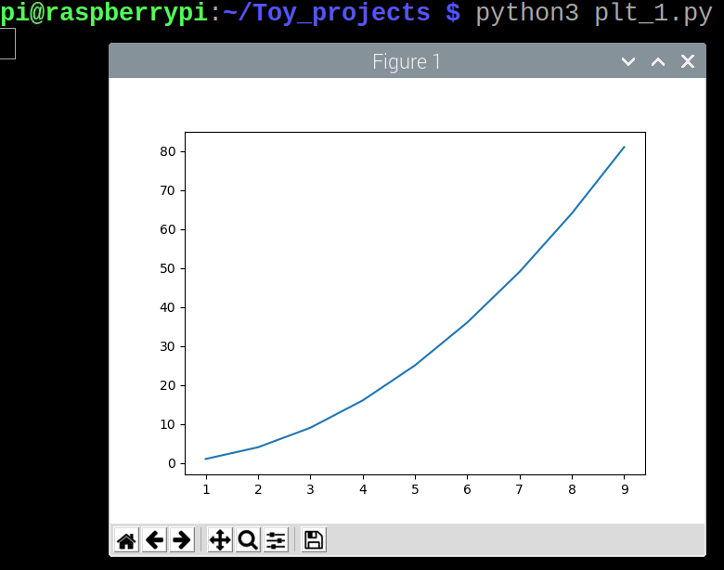
3.1. Trực quan hoá dữ liệu
Bài 03
Vẽ biểu đồ đường đơn giản
Thực thi plt_1.py và kiểm tra kết quả.
$ python3 plt_1.py
Có thể kiểm tra biểu đồ đường được vẽ dựa trên dữ liệu được tạo. Đóng cửa sổ để thoát.

Slide 63

3.1. Trực quan hoá dữ liệu
Bài 03
Vẽ biểu đồ phân tán đơn giản
Hãy tạo một biểu đồ phân tán thay vì một biểu đồ đường thẳng. Tạo tệp plt_2.py.
dòng 1: Nhập thư viện matplotlib.pyplot và đặt tên là plt. dòng 3-6: Gán x và y của data một cách tương ứng.
x: [1, 2, 3 ,…, 8, 9]
y: [1, 4, 9, …, 64, 81]
dòng 8-12: Đặt dữ liệu trục x thành dữ liệu ["x"] và dữ liệu trục y thành dữ liệu ["y"]. Đặt điểm đánh dấu thành kiểu vòng tròn "o" và vẽ biểu đồ phân tán trên đối tượng plt. Dòng 12: In biểu đồ phân tán được vẽ trên đối tượng plt.
Notes:
Reference to the parameters of scatter in matplot.pyplot: https://matplotlib.org/stable/api/_as_gen/matplotlib.pyplot.scatter.html#matplotlib.pyplot.scatter

Slide 64

3.1. Trực quan hoá dữ liệu
Bài 03
Vẽ biểu đồ phân tán đơn giản
Thực hiện plt_2.py và kiểm tra kết quả.
$ python3 plt_2.py
Bạn có thể kiểm tra biểu đồ phân tán được vẽ dựa trên dữ liệu được tạo. Đóng cửa sổ để thoát.

Slide 65

3.1. Trực quan hoá dữ liệu
Bài 03
Vẽ nhiều biểu đồ đồng thời
Hãy tạo biểu đồ đường thẳng và biểu đồ phân tán trong cùng một không gian đồ thị. Tạo tệp plt_3.py.
dòng 1: Nhập thư viện matplotlib.pyplot và đặt tên là plt. dòng 3-6: Gán x và y của data1 một cách tương ứng. dòng 8-11: Gán x và y của data2 một cách tương ứng. dòng 13-17: Đặt dữ liệu trục x thành dữ liệu trục 1 ["x"] và trục y thành dữ liệu1 ["y"]. Đặt màu thành "r" màu đỏ và vẽ biểu đồ đường trên đối tượng plt. dòng 18-22: Đặt dữ liệu trục x thành data2["x"] và dữ liệu trục y thành data2["y"]. Đặt điểm đánh dấu thành loại hình tam giác "^" và vẽ biểu đồ phân tán trên đối tượng plt. Dòng 12: In biểu đồ phân tán được vẽ trên đối tượng plt.
Notes:
Reference to the optional parameters such as marker and color: https://matplotlib.org/stable/api/pyplot_summary.html

Slide 66

3.1. Trực quan hoá dữ liệu
Bài 03
Vẽ nhiều biểu đồ đồng thời
Thực thi plt_3.py và kiểm tra kết quả.
$ python3 plt_3.py
Bạn có thể kiểm tra biểu đồ phân tán và biểu đồ đường được vẽ dựa trên dữ liệu được tạo.
Đóng cửa sổ để thoát.

Slide 67
Bài 3.
Dự án Trực quan hoá dữ liệu nhiệt độ
3.1. Trực quan hoá dữ liệu
3.2. Dự án Toy

Slide 68

3.2. Dự án Toy
Bài 03
Cảm biến nhiệt độ & độ ẩm
DHT-11
DHT-11 là một cảm biến đo nhiệt độ và độ ẩm và trả lại giá trị đo được cho đầu ra kỹ thuật số. Vì giá trị đo được trả về dưới dạng DOUT, nó có thể được đọc trực tiếp mà không cần chuyển đổi qua MCP3008. Bây giờ hãy tiến hành một dự án Trực quan hoá dữ liệu sử dụng DHT-11 and Nút bấm.
Notes:
DHT-11 : https://www.mouser.com/datasheet/2/758/DHT11-Technical-Data-Sheet-Translated-Version-1143054.pdf

Slide 69

3.2. Dự án Toy
Bài 03
Trực quan hoá nhiệt độ
Tổng quan dự án
Dự án cung cấp dữ liệu được trực quan hoá theo thời gian thực dựa trên nhiệt độ được đo bằng cảm biến.
Sơ đồ mạch
DHT-11 VCC – Raspberry Pi 5v
DHT-11 GND - Raspberry Pi GND
DHT-11 DOUT – Raspberry Pi GPIO 20

Slide 70
3.2. Dự án Toy
Bài 03
Nhập các lệnh sau để giảm nguy cơ xảy ra lỗi.
Đề xuất sử dụng trước khi thực hiện dự án
$ sudo apt-get install libatlas-base-dev
Loại bỏ xung đột tiềm ẩn với thư viện numpy hiện có.
$ pip3 uninstall numpy
Cài đặt thư viện trực quan hóa.
$ sudo apt install python3-matplotlib python3-numpy pyhon3-pandas
Notes:
libatlas-base-dev : https://packages.debian.org/sid/libatlas-base-dev
Numpy is a library for the Python programming language, adding support for large, multi-dimensional arrays and matrices, along with a large collection of high-level mathematical functions to operate on these arrays. (https://numpy.org/)

Slide 71

3.2. Dự án Toy
Bài 03
~/Toy_projects/temp_visualization.py (1)
Tạo tập lệnh ~/Toy_projects/temp_visualization.py.

Slide 72
3.2. Dự án Toy
Bài 03
~/Toy_projects/temp_visualization.py (1)
Tạo tập lệnh ~/Toy_projects/temp_visualization.py.
dòng 1-2: Nhập thư viện matplotlib và nhập pyplot và hoạt ảnh. Trong trường hợp pyplot, đặt tên được gọi là plt. dòng 3: Gọi vào numpy với tên mã là np để tạo và tính toán ma trận nhanh chóng. dòng 4: Gọi vào Adafruit_DHT để sử dụng DHT-11 thuận tiện hơn. dòng 6-7: Gán Cảm biến DHT-11 cho biến cảm biến và assgin số chân GPIO cho biến pin. dòng 9: Tạo đối tượng matplotlib.pyplot. dòng 10: Đặt trục pyplot. dòng 11: Đặt lượng dữ liệu cần thể hiện bằng số điểm. dòng 12-13: Vẽ với max_points thành phần x có dạng (0, 1, 2... max_point-1) và các thành phần y có max_points trong ma trận chứa 1.

Slide 73

3.2. Dự án Toy
Bài 03
~/Toy_projects/temp_visualization.py (2)
Notes:
Reference about matplotlib animation : https://matplotlib.org/stable/api/animation_api.html

Slide 74
3.2. Dự án Toy
Bài 03
~/Toy_projects/temp_visualization.py (2)
dòng 15-16: Định nghĩa hàm để khởi tạo. dòng 18: Lưu trữ độ ẩm và nhiệt độ trong DHT-11 ở h và t, tương ứng. dòng 21-22: Tương ứng giá trị nhiệt độ cảm biến với y để hiển thị động. dòng 23-25: Lấy dữ liệu y từ dòng, di chuyển nó một khoảng trắng sang phải, chuyển đổi nó sang dữ liệu y mới và gán nó làm ydata mới cho dòng. dòng 28: Phần hình động của dữ liệu trực quan.
fig là một đối tượng plt
animate là một chức năng của animation Hàm init để khởi tạo trong init_func param
dòng 29: In dữ liệu trực quan hóa đã tạo trên màn hình.

Slide 75

3.2. Dự án Toy
Bài 03
Kết quả của quá trình trực quán hoá dữ lieu nhiệt độ
Terminal
Thực thi tập lệnh Python.
$ python3 temp_visualization.py
Quan sát dữ liệu nhiệt độ được trực quan hoá trên màn hình. Có thể thấy thành quả dự án Trực quan hoá dữ liệu nhiệt độ, trong đó các giá trị mới đo được dồn lại và dịch chuyển sang phải.

Slide 76

End of
Document
Samsung Innovation Campus

